Slide 1
TwitterMonitor Trend Detection over the Twitter Stream

Slide 2
目录
方法介绍
软件架构
目标

Slide 3
目标

Slide 4
目标
为了从推文流中获取信息，自动地检测和分析在推文流中出现的主题，或者说“动态”(Trends)，并且实现实时地做到这些工作。
同时，为了保证方法的可扩展性，需要尽量少的数据传递，来降低计算复杂度。

Slide 5
方法
介绍

Slide 6
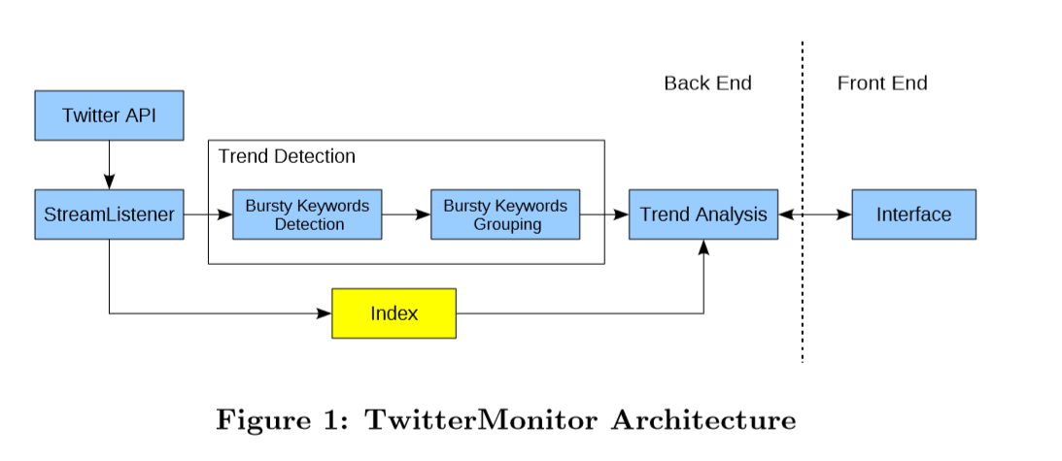
方法介绍
本文中的推特监控器（TwitterMonitor ）主要有两个步骤来检测动态，之后在第三个步骤分析这些动态。
先检测出突发的关键词，然后对这些关键词进行聚类为动态（trends)，聚类的标准为这些关键词的共发性，换句话说，论文中使用频繁同时发生的关键词来定义动态。

Slide 7
方法介绍
1
突发关键词的检测
2
将关键词构建为动态(Trends)
3
对动态进行分析

Slide 8
方法介绍
1
一个关键词当以不寻常的高的频率出现时会被认为是一个突发关键词，如"NBA"的出现频率从每分钟5条推文增加到每分钟100条，可能有一场重要的NBA比赛正在进行，像这样突发的关键词往往与正在进行的事件相关。
为了高效地检测突发关键词，文中提出了一种新的算法：队列突发算法。

Slide 9
方法介绍
1
该算法有以下几个特征：
1）单次通过。数据流中的数据只需要被一次读取。
2）实时性。突发关键词的鉴别是在新的数据到来时进行的，并没有采用对于较旧的数据的最优化算法。
3）对于”虚假“突发的调整。在一些情况下，一些关键词会巧合地在一个较短的时间内大量出现，这个算法有相应的调整来避免这样的关键词被报告出来。
4）对于垃圾信息的调整。网络上充斥着大量的垃圾邮件，这又垃圾信息中有着大量的相似的推文，这个算法有相应的调整来忽视这样的行为。
5）理论上的完备性。队列突发算法时基于队列理论的成果的。

Slide 10
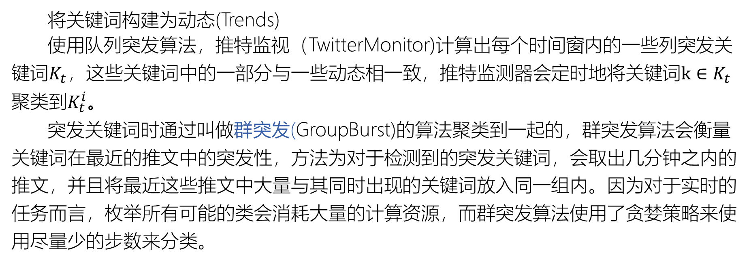
方法介绍
2
将关键词构建为动态(Trends)
使用队列突发算法，推特监视（TwitterMonitor)计算出每个时间窗内的一些列突发关键词$K_{t}$，这些关键词中的一部分与一些动态相一致，推特监测器会定时地将关键词$k∈K_{t}$聚类到$K_{t}^{i}。$
突发关键词时通过叫做群突发(GroupBurst)的算法聚类到一起的，群突发算法会衡量关键词在最近的推文中的突发性，方法为对于检测到的突发关键词，会取出几分钟之内的推文，并且将最近这些推文中大量与其同时出现的关键词放入同一组内。因为对于实时的任务而言，枚举所有可能的类会消耗大量的计算资源，而群突发算法使用了贪婪策略来使用尽量少的步数来分类。

Slide 11
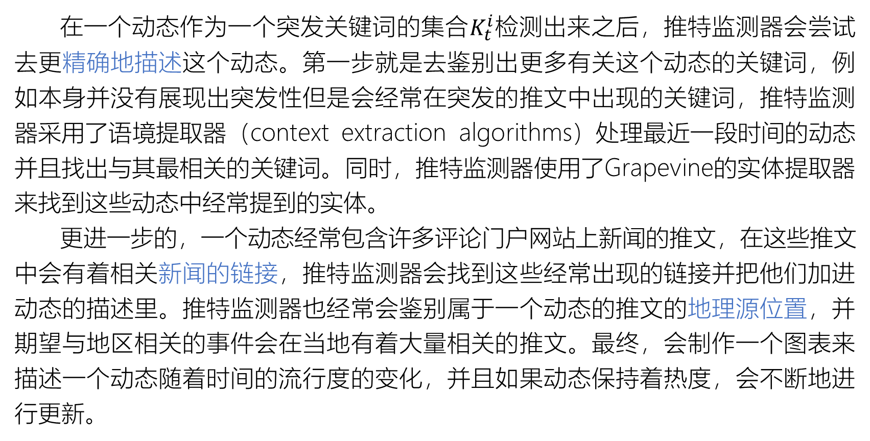
方法介绍
3
在一个动态作为一个突发关键词的集合$K_{t}^{i}$检测出来之后，推特监测器会尝试去更精确地描述这个动态。第一步就是去鉴别出更多有关这个动态的关键词，例如本身并没有展现出突发性但是会经常在突发的推文中出现的关键词，推特监测器采用了语境提取器（context extraction algorithms）处理最近一段时间的动态并且找出与其最相关的关键词。同时，推特监测器使用了Grapevine的实体提取器来找到这些动态中经常提到的实体。
更进一步的，一个动态经常包含许多评论门户网站上新闻的推文，在这些推文中会有着相关新闻的链接，推特监测器会找到这些经常出现的链接并把他们加进动态的描述里。推特监测器也经常会鉴别属于一个动态的推文的地理源位置，并期望与地区相关的事件会在当地有着大量相关的推文。最终，会制作一个图表来描述一个动态随着时间的流行度的变化，并且如果动态保持着热度，会不断地进行更新。

Slide 12
软件
架构

Slide 13
软件架构——后端
每天从大约50M条推文中平均采样出10M条推文，流采集器将推文中的信息分离到不同的域，例如推文文本、作者信息、时间戳等等，将推文中所有信息放投入索引中，再将推文文本与时间戳传到突发关键词检测模型，在前两步（突发关键词检测与聚类）完成后，动态分析模型调用索引再获得推文的所有信息。

Slide 14
软件架构——前端
推特监测器提供了一个网页来实时地报告最近的动态，并且提供了一个接口来让所有的用户来按照不同的标准来对这些动态进行排序，与提交他们对于动态简短的描述。用户的描述会保存在推特监测器中并在网站中进行展示，只要它们的数目足够来展示其重要的重叠部分。

Slide 15
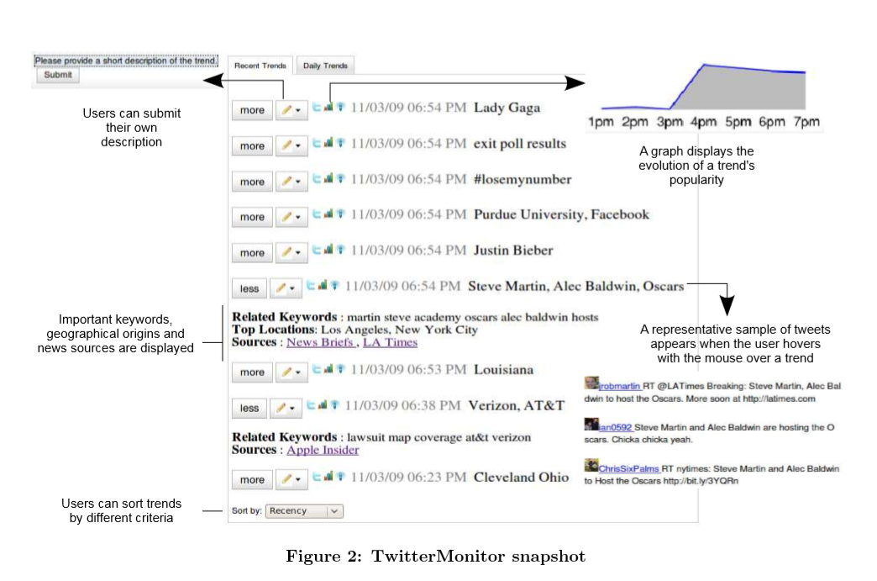
软件架构——前端

